Slide 1
КУРСОВОЙ ПРОЕКТ
Проектирование и разработка программной системы «Автобусное предприятие»
Выполнил:
студент гр. ИСТ-116
Сонин А.С.
Принял: доц. кафедры ИСПИ
Вершинин В.В.
Владимир, 2018

Slide 2
Введение
В данном курсовом проекте производится проектирование и реализация программной системы для автобусного предприятия, которая автоматизирует выполнение задач.
Минимальный набор функций:
Учет автопарка
Учет сотрудников;
Формирование маршрута.
Выдача путевого листа.
2

Slide 3
Введение
Подобная программная система позволяет компаниям расширить функциональные возможности как диспетчеров, так и водителей. Пользователями системы станут руководство автобусного предприятия, заведующие автопарком, диспетчера и водители.
Программа предоставляет широкие возможности руководству предприятия, диспетчерам и водителям. Заведующие автопарком смогут просматривать список автобусов, вести их учет, водители - просматривать путевые листы, руководство предприятия – вести учет сотрудников. Ведение базы данных позволит контролировать учет автомобилей в парке, а также грамотно планировать расписание.
3

Slide 4
Диаграмма прецедентов
4

Slide 5
Диаграмма последовательностей
5

Slide 6
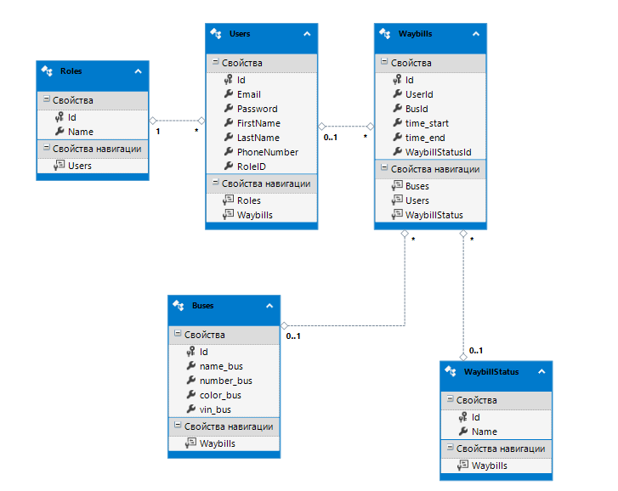
Модель базы данных
6

Slide 7
Диаграмма классов
7

Slide 8
Диаграмма состояний
8

Slide 9
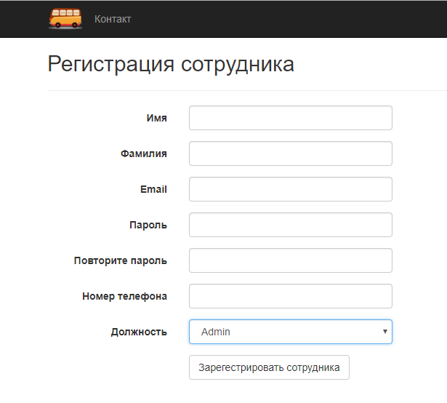
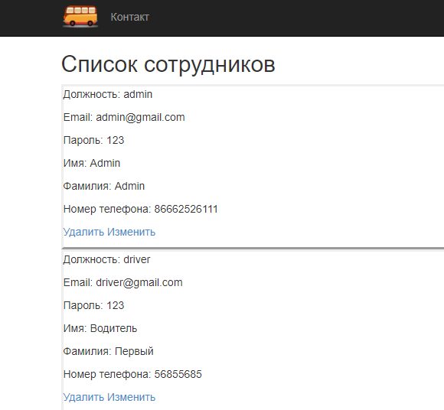
Возможности администратора
9

Slide 10
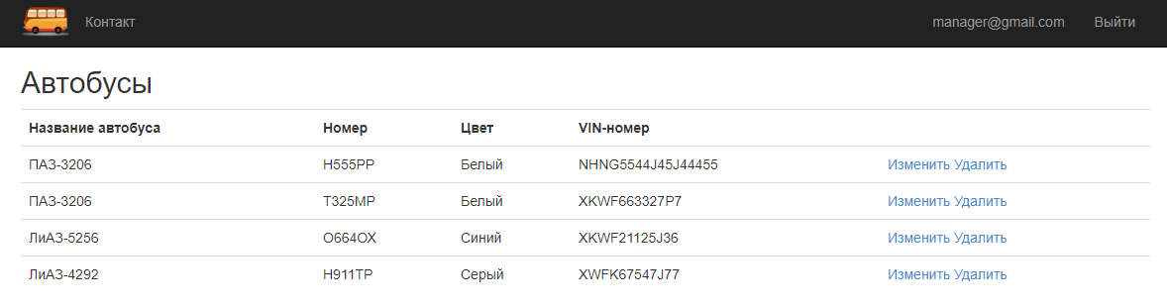
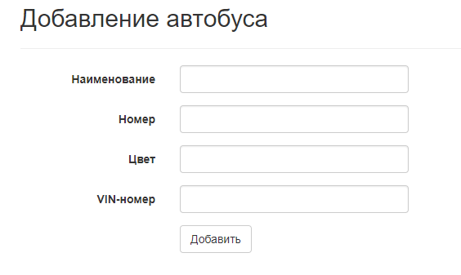
Возможности заведующего автопарка
10

Slide 11
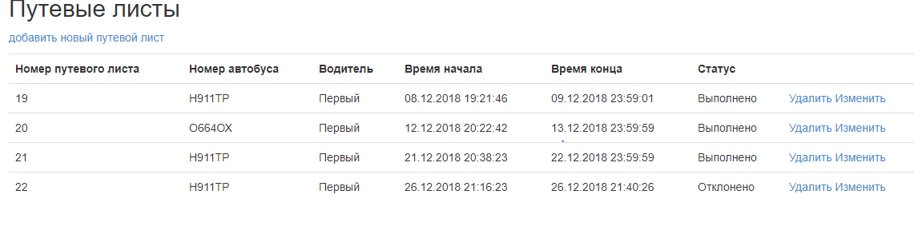
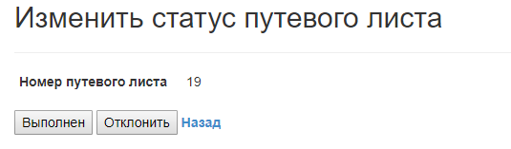
Возможности диспетчера и водителя
Диспетчер может добавлять, удалять
и редактировать путевые листы.
Водитель может изменять статус путевого листа.
11

Slide 12
Выводы
В ходе выполнения курсового проекта были получены навыки создания и поддержки программных систем. Выполнено проектирование и реализация программной системы для автобусного предприятия.
Были решены следующие задачи:
анализ предметной области;
разработка проекта программной системы;
разработка прототипа программной системы;
реализация программной системы.
12

